Slide 1
Межпредметные связи в преподавании астрономии
Учитель высшей категории МБОУ «СОШ №27 им. В.Ф.Маргелова»
Дорошенко О.В.

Slide 2
Определение межпредметных связей
Межпредметные связи есть отражение в курсе, построенном с учетом его логической структуры, признаков, понятий, раскрываемых на уроках других дисциплин
Астрономия
Физика

Slide 3
Уроки с межпредметными связями помогают детям не только учиться, но и жить, позволяют детям видеть мир как единое целое, видеть прекрасное в точных науках и точное в прекрасном.

Slide 4
Влияние межпредметных связей на познавательный интерес учащихся:
стимулируют интерес к урокам;
укрепляют интерес к урокам;
расширяют интерес к смежным предметам;
углубляют интерес к изучению связей между
знаниями из смежных предметов;
Способствуют становлению профессиональных интересов в области комплексных наук.

Slide 5
Технология межпредметного урока
Технология использования межпредметных связей заключается в том, что в урок включается эпизодически материал других предметов, но при этом сохраняется самостоятельность каждого предмета со своими целями, задачами, программой. В целом сохраняется структура урока.

Slide 6
Звездные карты
I. Используя карту звездного неба, соотнесите названия ярких звезд с их координатами. Укажите порядковый номер звезды возле еѐ координат. 1) α Южной рыбы (Фомальгаут) 2) β Андромеды 3) α Тельца (Альдебаран) 4) α Весов __ α= 4 ч 35м ; δ= +16° __ α=22ч 55м ; δ=−30° __ α= 14ч 50м ; δ=−16° __ α= 1 ч 06м ; δ= +35° Ответ:3; 1; 4; 2.

Slide 7
II. Найдите на звездной карте эклиптику – годичный путь солнечного диска па небесной сфере. Назовите и сосчитайте созвездия, которые она пересекает. Которое из них «лишнее»? Почему его не считают зодиакальным?

Slide 8
Математика и астрономия
Задание: Вычислить годичный параллакс звезды, используя расстояние до звезды, указанное в таблице. Результат оформить в виде таблицы:
Методические указания: сначала выполняем перевод единиц 1пк = 3,26 св.года.
Работу можно выполнять по вариантам:1 вариант выполняет задания для звезд Альдебаран, Альтаир, Антарес, Арктур, Бетельгейзе, Вега, Денеб, Капелла, а 2 вариант для звезд Кастор, Поллукс, Полярная, Процион, Регул, Ригель, Сириус, Спика.
Название звезды | Расстояние до звезды г |  | Годичный параллакс угл.с.
 | св.год | пк
Альдебаран | 68 | 68/3,26=20,86 | 1/20,86=0,05"

Slide 9
ЕГЭ задания физика- астрономия

Slide 10
На рисунке представлена диаграмма Герцшпрунга — Рассела.
Выберите два утверждения о звездах, которые соответствуют диаграмме.
1) Плотность белых карликов существенно меньше средней плотности гигантов.
2) Звезда Канопус относится к сверхгигантам, поскольку её радиус почти в 65 раз превышает радиус Солнца.
3) Температура звёзд спектрального класса G в 3 раза выше температуры звёзд спектрального класса А.
4) Солнце относится к спектральному классу В.
5) Звезда Альтаир имеет температуру поверхности 8000 К и относится к звёздам спектрального класса А.

Slide 11
Рассмотрите таблицу, содержащую сведения о ярких звездах.
Наименование звезды | Температура, К | Масса (в массах Солнца) | Радиус (в радиусах Солнца) | Расстояние до звезды (св. год)
Альдебаран | 3500 | 2,5 | 43 | 65
Альтаир | 8000 | 1,7 | 1,7 | 17
Бетельгейзе | 3600 | 15 | 1000 | 650
Вега | 9600 | 2 | 3 | 25
Капелла | 5000 | 3 | 12 | 42
Кастор | 10400 | 2 | 2,5 | 50
Процион | 6600 | 1,5 | 2 | 11
Спика | 22000 | 11 | 8 | 260
Выберите два утверждения, которые соответствуют характеристикам звезд, и укажите их номера.
1) Температура поверхности и радиус Бетельгейзе говорят о том, что эта звезда относится к красным сверхгигантам.
2) Температура на поверхности Проциона в 2 раза ниже, чем на поверхности Солнца.
3) Звезды Кастор и Капелла находятся на примерно одинаковом расстоянии от Земли и, следовательно, относятся к одному созвездию.
4) Звезда Вега относится к белым звездам спектрального класса А.
5) Так как массы звезд Вега и Капелла одинаковы, то они относятся к одному и тому же спектральному классу.

Slide 12
Компьютерная программа для работы со звездным небом Stellarium.

Slide 13
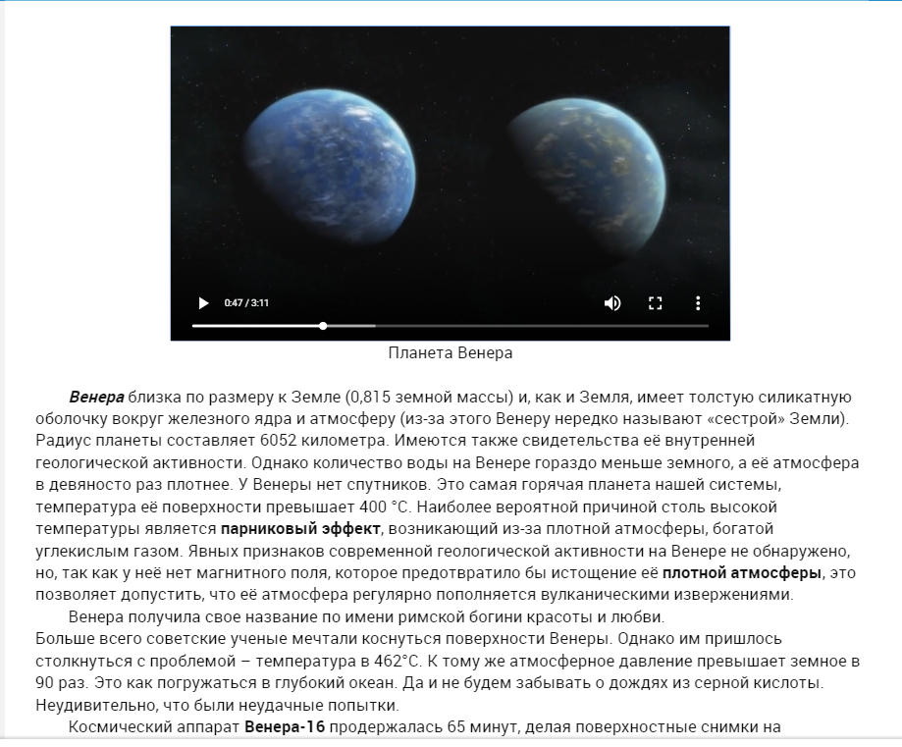
Видео, текст, тест. https://uchebnik.mos.ru/composer2/document/23443361/view

Slide 14
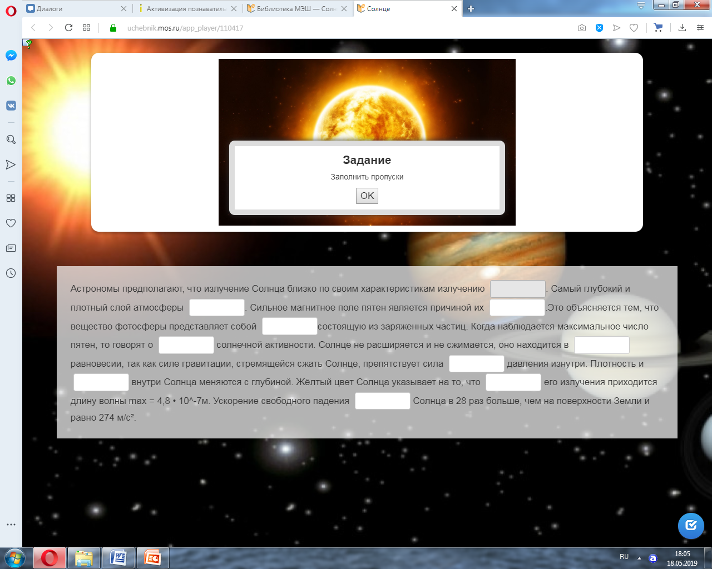
Интерактивы LearningApps.org

Slide 15
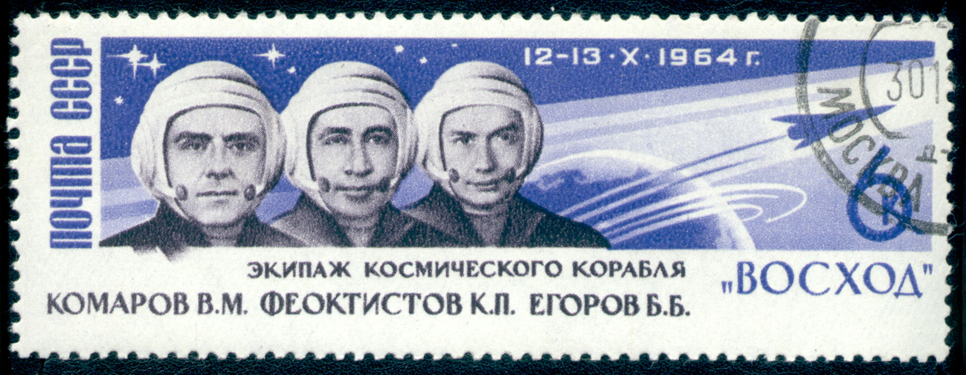
Историческая справка. (https://uchebnik.mos.ru/catalogue/material_view/atomic_objects/3970347)

Slide 16
Литература и астрономия
У М.Ю. Лермонтова:
Посреди небесных тел Лик Луны туманный, Как он кругл и как он бел Точно блин в сметане.
А С. Есенин написал: Золото холодное Луны Запах олеандра и левкоя, Хорошо бродить среди покоя Голубой и ласковой страны.
Эти два отрывка из стихотворений обращают наше внимание на то, что цвет Луны, мы можем наблюдать разный: белый или желтый. Красновато-желтый цвет Луны мы можем наблюдать при лунном затмении, ее нахождении над горизонтом. Белый цвет возможно увидеть при полнолуние.

Slide 17
В повести «Старик и море» Эрнест Хемингуэй так описывает осенний вечер: «В сентябре темнота всегда наступает внезапно, сразу же после захода солнца... На небе показались первые звёзды. Он не знал названия звезды Ригель, но, увидев её, понял, что скоро покажутся и все остальные»
Старик Сантьяго никак не мог увидеть Ригель - яркую звезду в созвездии Ориона - потому что на широте Кубы в сентябре Орион восходит только в полночь.

Slide 18
Астрономия полезна потому, что она возвышает нас над нами самими; она полезна потому, что она величественна; она полезна потому, что она прекрасна. Именно она являет нам, как ничтожен человек телом и как он велик духом.
— Анри Пуанкаре

